Slide 1
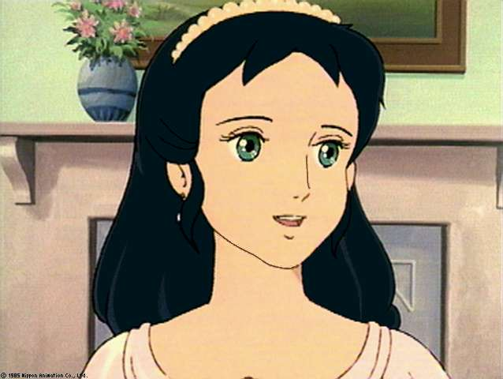
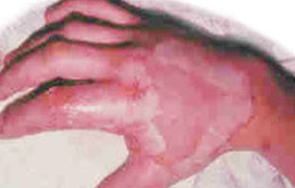
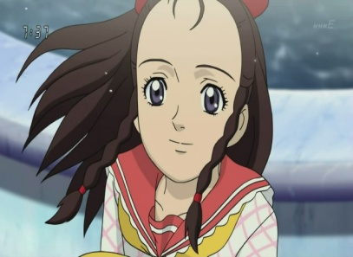
الحروق
نورة ماذا حدث ليدك؟
انسكب فوقها سائل ساخن فتضررت.
تضرر الجلد عند تعرضه للنار او لسوائل ساخنة او لمواد كيميائية يسمى:
........................................(حروق – جروح – كسور).
اختاري الاجابة المناسبة واكتبيها في الفراغ ثم اكتبيها عنوانا للدرس.

Slide 2
ما مسببات هذه الإصابة؟
سببها الغفلة او سوء التصرف او الاهمال و للحروق أنواع:
او كهربائية بسبب التعرض:
او كيميائية بسبب التعرض:
حرارية بسبب التعرض:
2- للتيار الكهربائي.
1- للبرق والصواعق.
2- للأحماض والقلويات.
1- للمنظفات السائلة مثل: الفلاش.
2- للحرارة الرطبة الناتجة من انسكاب السوائل الساخنة مثل الماء او الزيت.
1- للحرارة الجافة كاللهب الناتج من حريق او انفجار الغاز.

Slide 3
تطبيقات من الحياة
عادة ما تكون الاسر حذرة فيما يتعلق باقتراب الاطفال من مصادر اللهب المباشر بينما تغفل عن السوائل الساخنة كسبب من اسباب الاصابة بالحروق وهي الاكثر شيوعا خاصة بين الاطفال.
درجات الحروق:
تنقسم الحروق الى ثلاث درجات حسب تأثيرها على طبقات الجلد وهي:
حروق الدرجة الثالثة
حروق الدرجة الثانية
حروق الدرجة الاولى
تمتد الى الانسجة تحت الجلد ولا تكون مصحوبة بآلام بسبب احتراق النهايات العصبية الحسية وتكون الحروق بطيئة الالتئام وتترك آثارا واضحة.
تمتد الى الطبقات العميقة من الجلد ويكون مصحوبا بتورم وانتفاخ وفقاقيع مائية وقد تترك اثرا في الجلد بعد الشفاء.
حروق سطحية ولا تتعدى طبقة الجلد السطحية وتحدث احمرارا ولا تترك اثرا فيه بعد الشفاء.

Slide 4
اسعاف المصاب بالحروق:
طمئني المصاب وهدئي من روعه.
ارتدي قفازات طبية عند البدء بإسعاف المصاب.
ضعي الجزء المحروق تحت ماء بارد يجري بهدوء 10 دقائق وإذا استمر الألم ضعيه مدة اطول.
انزعي الخواتم والساعة والحزام والحذاء من المكان المتضرر قدر المستطاع ...عللي.
مددي المصاب في وضع مريح ولا تدعي الاجزاء المحترقة تلامس الارض حتى لا يحدث تلوث.
اخلعي بتأن وحذر الثياب مع ملاحظة عدم نزع أي شيء ملتصق بالحرق.
اسقي المصاب الماء على دفعات متباعدة لتعوضي السوائل التي فقدها.
اطلبي المساعدة من وحدة الهلال الاحمر- هل تذكرين رقمه؟

Slide 5
انتبهي
لا تضعي على الحرق معجون الطماطم او أي مساحيق اخرى.
تطبيقات من الحياة
تحدث بعض الحروق في المنازل نتيجة مسك الاجسام الساخنة مباشرة دون حائل او نتيجة سوء التصرف أثناء استعمال الموقد لإعداد الطعام.

